Slide 1
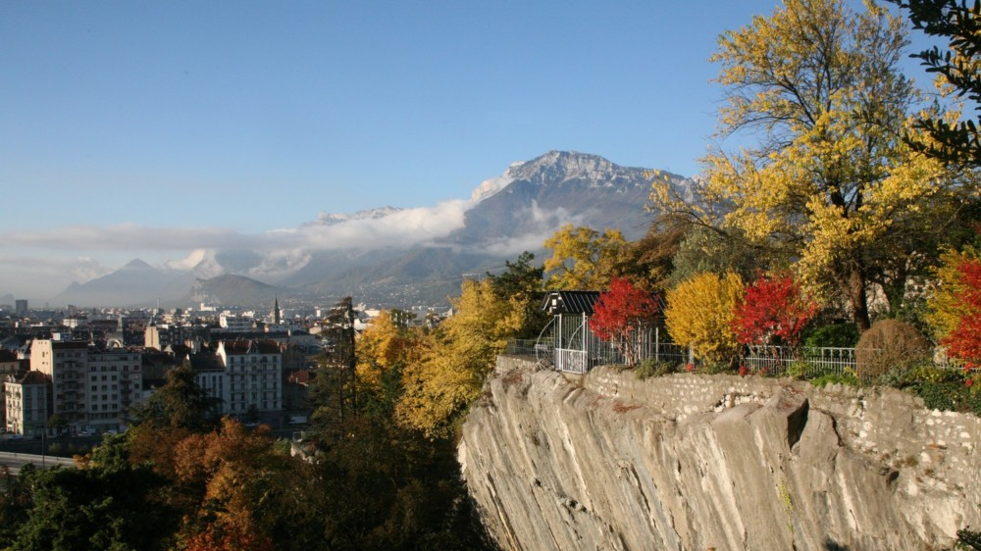


Défi EGC 2017 : Fouilles des données d’arbres grenoblois
Maxime Charruyer
Adrien Golebiewski

Slide 2
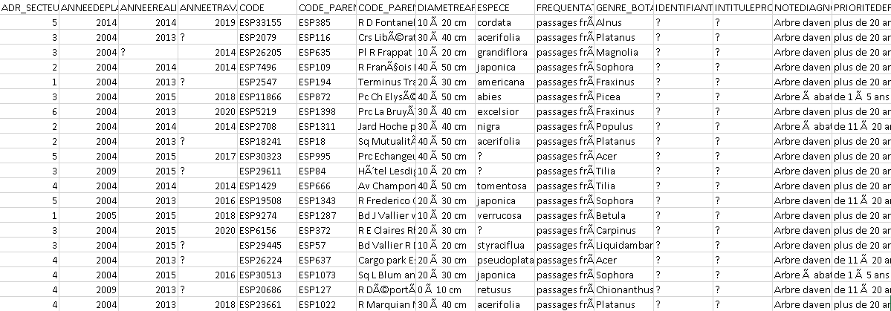
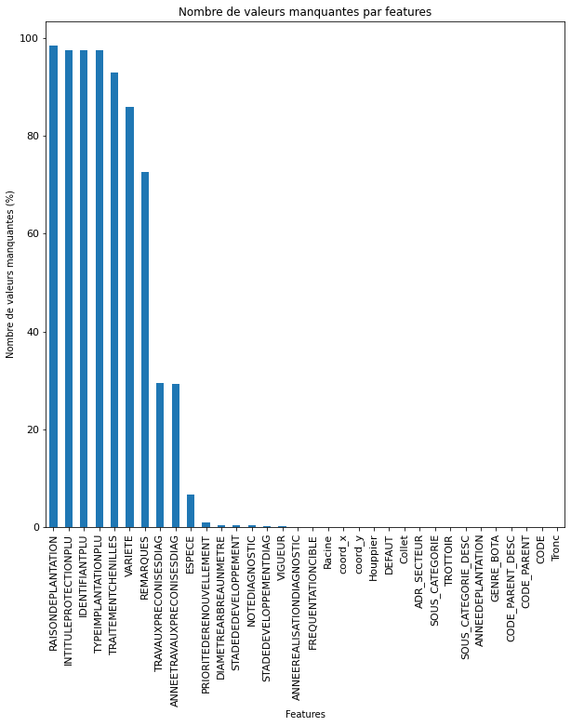
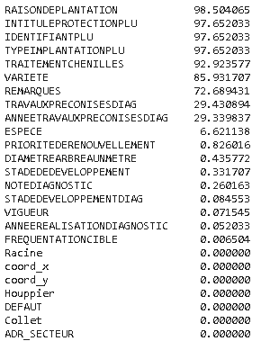
Etat des lieux des données des arbres

Slide 3
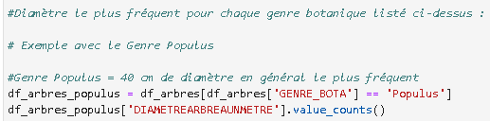

Data Cleaning/Management des données des arbres : Gestion des données manquantes
Majorité des variables : ? → Modalité « 0 »
Remplacement les valeurs manquantes par la médiane des valeurs des variables impliquées (variable année)
La variable DiamètreArbreÀUnMètre transformée en attribut numérique en considérant le minimum de l’intervalle.
- « DIAMETREARBREAUNMETRE » et « ESPECE » : les valeurs manquantes ont été remplacées par le mode en fonction du genre botanique de l’arbre (GENRE_BOTA), autrement dit le diamètre le plus fréquent et l’espèce la plus fréquente par rapport au genre botanique de l’arbre en question

Slide 4
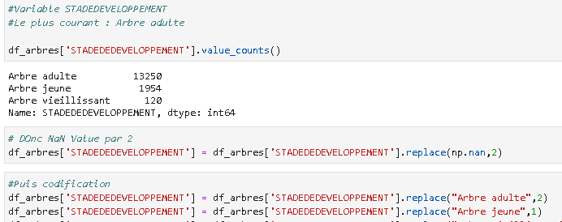

Data Cleaning/Management des données des arbres : Format des données et création de nouvelles variables
Codification des variables « StadeDeDéveloppement » et « StadeDévelopementDiag » par les entiers 1, 2 et 3, correspondant respectivement aux valeurs "arbre jeune", "arbre adulte" et "arbre vieillissant". Le remplacement des NaN value a été réalisé en fonction du nombre le plus élevé de type de stade.
Suppression de plusieurs variables : trop de valeurs manquantes ou variables répétitives
Création de deux variables supplémentaires

Slide 5
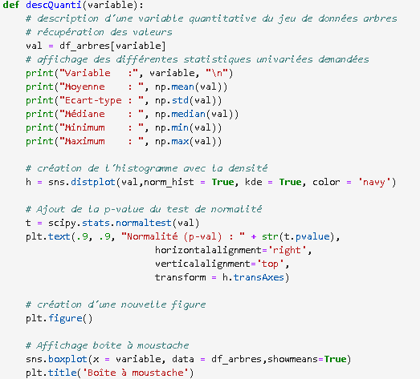
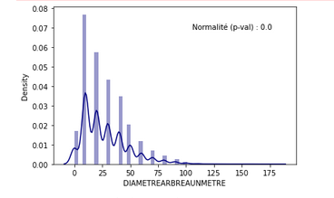
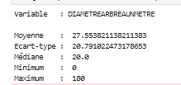
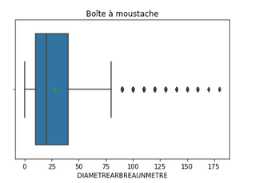
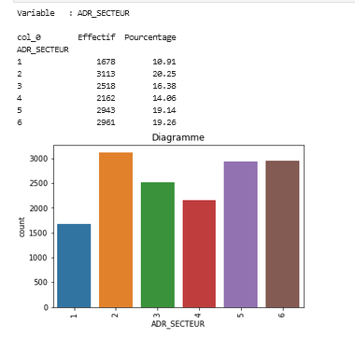
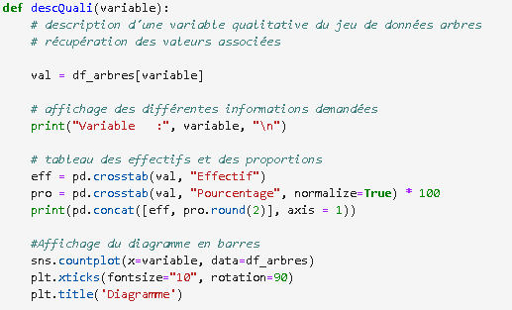
Analyse exploratoire des données des arbres

Slide 6
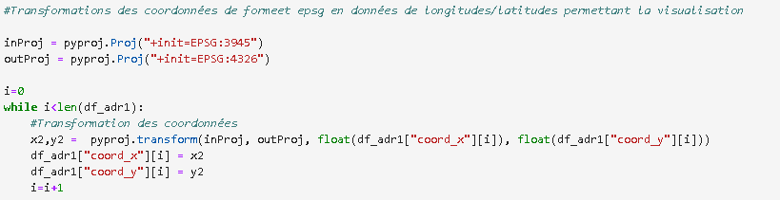
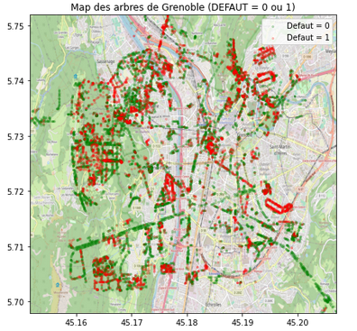
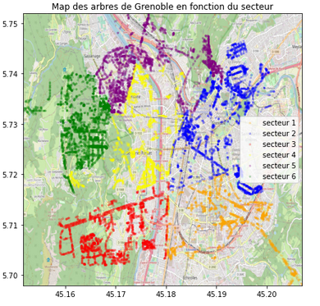
Analyse exploratoire des données des arbres

Slide 7
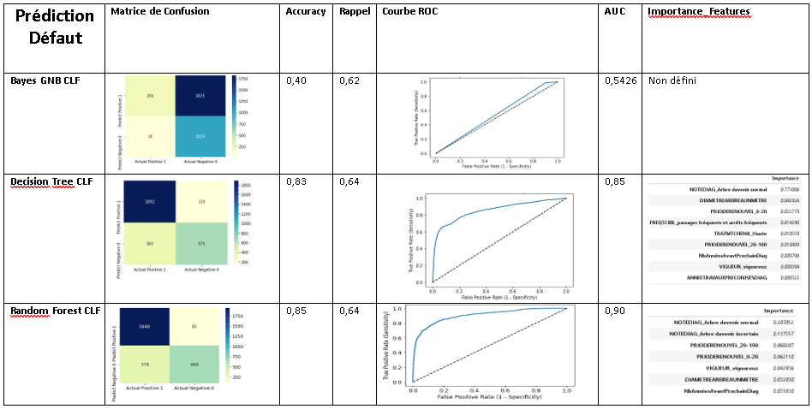
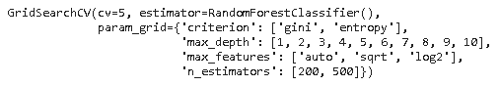
Défi 1 : Prédiction de l’existence d’un défaut d’un arbre

Slide 8
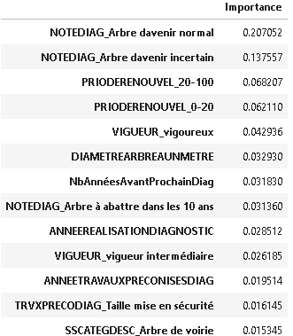
Défi 1 : Prédiction de l’existence d’un défaut d’un arbre
Une première analyse des 10 variables contribuant le plus sur l’ensemble des arbres nous, indique que l’avis de l’expert a une grande influence (variables centrées sur le diagnostic encadrées noires), ainsi que la géolocalisation dans une moindre mesure (encadrées bleu), puis en dernier des caractéristiques physiques propres à l’arbre (diamètre, vigueur, NoteDiag encadrées vert).
L’avis de l’expert constitue donc un bon moyen de prédiction mais ne constitue pas à lui seul le seul prédicteur.

Slide 9
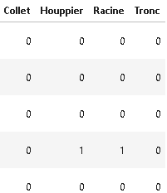
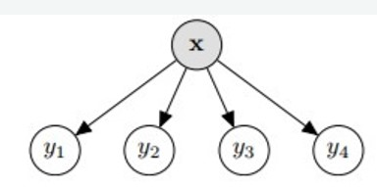
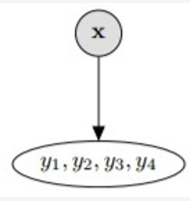
Défi 1 : Prédiction de la localisation du défaut d’un arbre
Données Arbres
Houppier
Collet
Racine
Tronc
Données Arbres
Classifieurs Adaptatifs
Combinaison des défauts

Slide 10
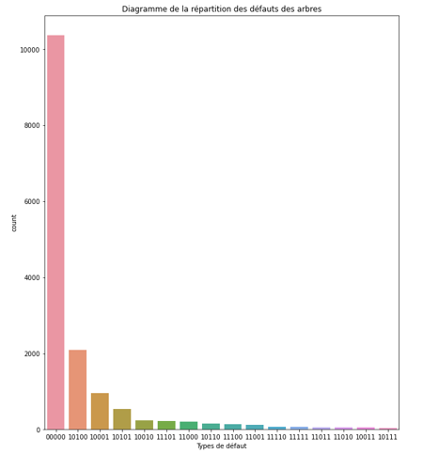

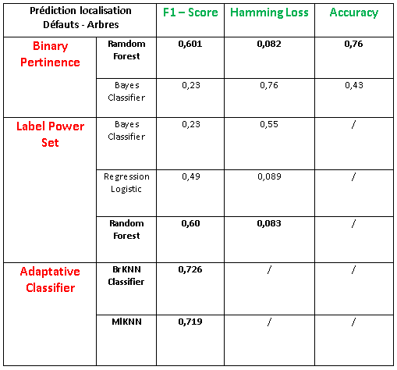
Défi 1 : Prédiction de la localisation du défaut d’un arbre

Slide 11
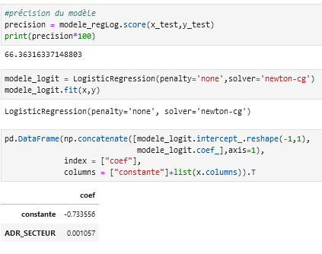
Défi 2 : Recherche de préconisations pour faciliter l’entretien des arbres de Grenoble
Variable | Constante
Secteur 2 | -1,14
Type d’implantation : Périmètre | -22,34
Variété : Ardèchoise | 24,85
Variété : scop | -26,27

